Slide 1
疾病與心靈
日本東京女子醫科大學 臨床醫學科
消化外科專攻
陳 怡貝

Slide 2
主題
健康
疾病
心靈與疾病
如何照顧自己

Slide 3
健康 (Health)

Slide 4
1948年世界衛生組織的定義:
健康是建立在完整的生理,心理和社會群居的祥和狀態.

Slide 7
疾病 (Disease)

Slide 8
Dis-ease
疾病的發展與社會環境有很大的關係, 更多時候外在環境影響著我們的生理和生態, 甚至造成生物體的內環境紊亂
Notes:
疾病的發展與社會環境有很大的關係, 更多時候外在環境影響著我們的生理和生態, 甚至造成生物體的內環境紊亂
因此, 疾病的英文拼法為Dis-ease. Ease 的意思是輕鬆, 愜意
1994年 WHO, 疾病的發生現在與社會因素和經濟壓力有關.

Slide 10
心靈與疾病

Slide 11
Notes:
當人們面對憂鬱和躁鬱、甚至悲傷時都會有個'不讓它們變的更遭'的保護機制。身體反饋給腦部釋放化學物質讓情緒和眼淚表現出來，然後腦部會對負向心理狀
態設置'停損點'關閉化學物質繼續釋放來避免產生器質性病變和精神官能症（例如：憂鬱症、躁鬱症、精神分裂等）！
但是，如果碰到'絕望後的放棄'或腦部損傷時，'停損點'開關障礙，身心即遭到破壞！
因此，當發覺負向情緒如潮水般來襲時相信自己身體裡的'停損點'。然後出去走一走來關閉'絕望後的自我放棄'！
現在的社會需要我們學會乾淨和純粹的照顧自己的身心靈。

Slide 12
覺察起心動念:
觀察自己內心的情緒和念頭

Slide 13
信念-命運
信念 → 思維 → 心態 →
行動(姿勢) → 行為 →習慣→ 性格 → 命運

Slide 14
信念如何影響健康
個性決定命運
態度決定高度

Slide 15
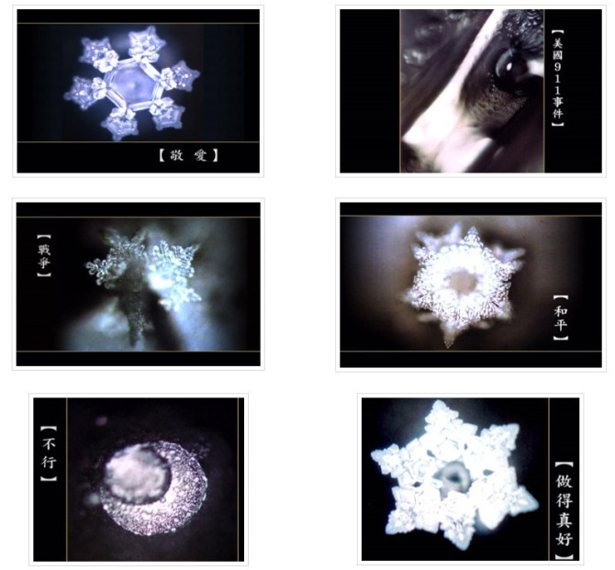
生命的答案, 水知道- Dr. 江本 勝
Notes:
人體 is containing 70% of water.
What we believe will reflect to our mental then spread to our physical and disease occurred.
轉念的重要: 一念天堂, 一念地獄

Slide 16
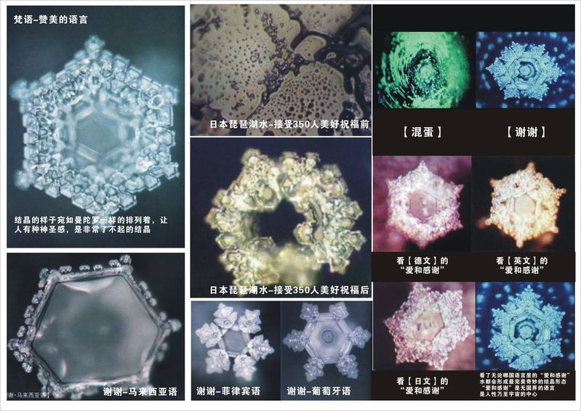

Slide 17
學習感謝 (每天寫下三件事)
學習承認自己的不完美
學習承認自己也會(也能)害怕
學習停止批判自己
學習認同自己
學習相信----凡事都是最好的安排
(Everything happened to be a reason)
Notes:
每一件別人讓我們不快的事, 都能讓我們更加了解自己 (瑞士心理學家卡爾. 榮格)
成熟之人從他人的回應中, 了解自己的行為和態度, 視所有人為學習對象, 而非對手. 於是, 武裝自己等於失去學習的機會, 護衛自己的現狀, 等於停滯不前, 失去成長的和學習的機會.
成熟是個重要的過程, 因為它能消解自我和放下自我, 直到圓融的化解問題為止

Slide 18
信念-命運
信念 → 思維 → 心態 →
行動(姿勢) → 行為 →習慣→ 性格 → 命運

Slide 19
姿勢決定你是誰-Amy Cuddy

Slide 22
1.深呼吸 2.改變姿勢
Notes:
深呼吸- modulate our 自律神經, 讓負交感神經發揮功能, 同時能讓激發潛意識讓自己放鬆
改變姿勢: 當我們做出展開姿勢, keep it for few minutes→ activate 睪固酮 (支配Hormone), inactivate 腎上腺素 (Stress hormone- 在迴避或恐懼時會不斷分泌) → feel confident.

Slide 23
信念-命運
信念 → 思維 → 心態 →
行動(姿勢) → 行為 →習慣→ 性格 → 命運
Notes:
1. Why we need to change ourselves from habbits?
2. Because it is a key step either change what we believe and our personalities.

Slide 24
命運: 男性 75.96歲,
女性 82.47歲
性格: 孩童, 青少年, 青壯年,
中壯年, 老年
習慣: 21 天
Notes:
基於短線操作, 最佳獲利!還是改變習慣投資報酬率是最高最快速的

Slide 25
習慣的改變和大腦的變化

Slide 26
如何照顧自己-內在
將焦點回歸到自己身上
有意識的改變描述自己的語言:
學習感謝,承認自己的不完美,承認自己也會(也能)害怕, 停止批判自己,認同自己,學習相信

Slide 27
如何照顧自己-外在
深呼吸
改變姿勢
調整飲食
適當的運動
規律作息

Slide 28
內臟排毒時間

Slide 29
內在關照-對自己的情緒和生命負責
外在堅持-自律,拿回對生活的自主權

Slide 30
金剛經
一切有為法
如夢幻泡影
如露亦如電
應作如是觀

